Slide 1
Softwarefehler Top 25
Don't try this at work, kids!

Slide 2
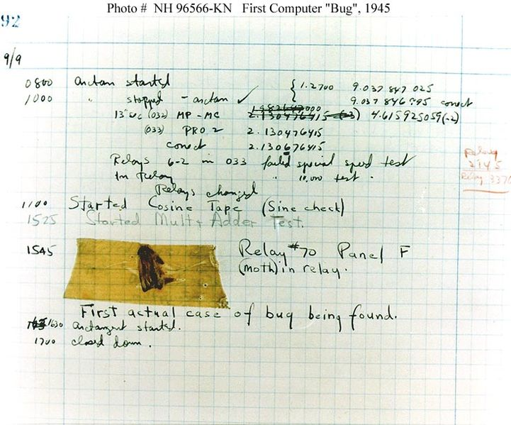
Eine kurze Geschichte der
Software-Bugs
9.9.1945: Der erste Software-Bug wird eliminiert
2009: Noch immer sind Software-Bugs nicht ausgestorben
Sie werden sogar immer zahlreicher!

Slide 3
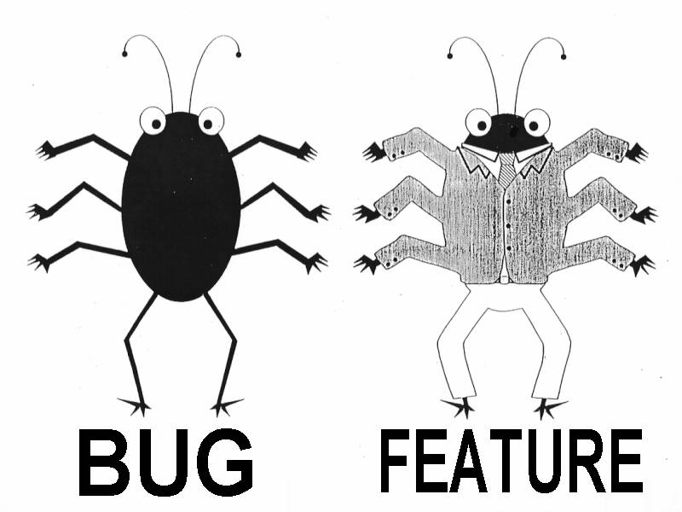
Was ist ein Bug?

Slide 4

Die Top 25 für 2009
Aufgestellt vom CWE (Common Weakness Enumeration)
  http://cwe.mitre.org/top25
Wiederholt in vielen Medien
  Blogs
    http://www.codinghorror.com/blog/archives/001210.html
  Zeitungen
    http://www.heise.de/security/Die-25-gefaehrlichsten-Programmierfehler--/news/meldung/121611
  Vorlesungen
Notes:
Alles Inhalte, die ich durch Internet-Recherche zusammengetragen habe
v.a. Blog-Recherche

Slide 5
Drei Hauptkategorien
Unsichere Zusammenarbeit von Komponenten
  Insecure Interaction Between Components
Riskante Verwendung von Ressourcen
  Risky Resource Management
Schwache Sicherheitsmaßnahmen
  Porous Defenses

Slide 6

Kategorie 1: Unsichere Zusammenarbeit zwischen Komponenten
Schwachstellen in Bezug auf unsichere Datenweitergabe u. -empfang zwischen
  Komponenten
  Modulen
  Programmen
  Prozessen
  Threads
  Systemen
  Webseiten

Slide 7
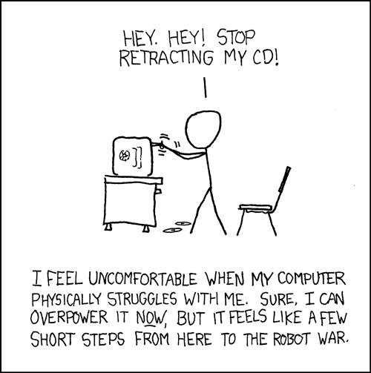
Komponente 1: Mensch
Komponente 2: CD-Laufwerk

Slide 8
CWE-20: Unsachgemäße Überprüfung von Eingaben
Improper Input Validation
Beispiele:
  Eingabe von Buchstaben bei Zahlenwerten
  Minuswerte bei Preisen oder Liefermengen
  Ungeprüfte (sehr hohe) Zahlen
  Unmögliche Datumswerte (30.02.2009)
Abhilfe:
  Taint mode (Perl)

Slide 9
CWE-116: Unsachgemäße Codierung oder Auszeichnung von Ausgaben
Improper Encoding or Escaping of Output
Ursache vieler Injektions-Attacken
Beispiele:
  HTML-Code-Beispiel in Web-Eingabefeld
  Verarbeitung von URLs
  Textdateien (UTF-8, ISO-LATIN, ASCII)
Abhilfe:
  Trennung von Meta- und Nutzdaten
Notes:
War Story: Vortrags-Programm auf der SYSTEMS 2008: <metasys> als Firmenname

Slide 10

CWE-89:Unvermögen, die Struktur einer SQL-Abfrage zu wahren
Failure to Preserve SQL Query Structure
SQL-Injection
Ein Bild sagt
mehr als
tausend Worte:

Slide 11

SQL-Injection im Bild
http://xkcd.com/327/

Slide 12
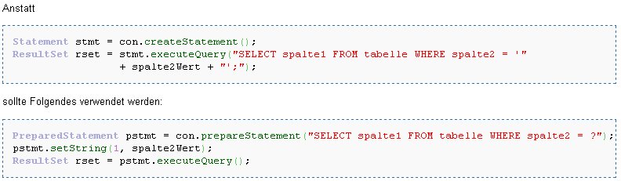
SQL-Injection: Abhilfen?
Prepared Statements
  Beispiele für alle Programmiersprachen auf Wikipedia
  http://de.wikipedia.org/wiki/SQL_Injection#Gegenma.C3.9Fnahmen

Slide 13
CWE-79:Unvermögen, die Struktur einer Webseite zu wahren
Failure to Preserve Web Page Structure
Cross-site Scripting („XSS“)
Beispiel:
  Suchanfragen-Eingabemaske
  Unsere Anfrage:
<script type="text/javascript">alert("XSS");</script>
  Ausgabe:
    Sie suchten nach: $SUCHANFRAGE

Slide 14
Cross-Site Scripting: Ablauf
Die eigene Webseite liefert Skript-Code aus, den andere dort hinterlegt haben
Ein Benutzer der Webseite führt diesen Skript-Code mit aus
XSS for Dummies:
  http://www.virtualforge.de/vmovie.php
  Videos anschauen (XSS Lesson 1 & 2)

Slide 15
Cross-Site Scripting: Abhilfen?
Cross-Site Scripting ist eine Form von HTML-Injection
Daher prinzipiell gleiche Vorgehensweise wie bei SQL-Injection:
  Auszeichnung (Escaping) von Daten
  Sperren des Escaping-Zeichens
Aufpassen! Wie landen die Daten in der Datenbank?
  Siehe dazu „Persistentes XSS“

Slide 16
Cross-site Scripting im Bild
Internet Explorer führt Code in Bildern aus
  http://www.heise.de/newsticker/Internet-Explorer-fuehrt-Code-in-Bildern-aus--/meldung/132289
Daher:
  Auch alle Dokumente säubern bzw. konvertieren
Auch Binärdaten sind Eingaben
  Nur schwerer zu validieren

Slide 17
CWE-78: Unvermögen, die Struktur eines Systembefehls zu wahren
Failure to Preserve OS Command Structure
OS Command Injection
Beispiel:
  Einfacher Ping-Service im Netz:
    Eingabemaske für Rechnername
  Unsere Eingabe: localhost; rm -rf /
  Der Server führt aus: ping localhost; rm -rf /

Slide 18
OS Command Injection: Abhilfen?
Wie bei allen Injection-Attacken
  Genaue Eingaben-Validierung
  Whitelists für gültige Eingaben
    Keine Blacklists
Größte Sicherheitslücke:
  eval(String)
    Code-Interpretation zur Laufzeit
  Sollte in evil(String) umbenannt werden

Slide 19

CWE-319: Klartext-Übertragung von heiklen Informationen
Cleartext Transmission of Sensitive Information
Passwörter oder z.B. Kreditkartennummern werden direkt in einen Verbindung geschrieben
Problem:
  Zwischenstellen können Inhalt mitlesen
  Verschleierung erhöht Sicherheit nicht
Sniffer: z.B. wireshark (früher ethereal)

Slide 20
CWE-352: seitenübergreifende Aufruf-Manipulation
Cross-Site Request Forgery (CSRF)
Siehe Lehrvideo zur Attacke
Auch als „manuelle Version“ beliebt
  Email-Links
  URL-Spoofing (Verschleiern effektiver URL)
  Gewolltes URL-Hiding (TinyURL, etc.)
Gemein ist die „lokale Version“
  Trojaner steuern den Browser fern

Slide 21
XSS und CSRF im Vergleich
XSS mißbraucht das Vertrauen des Klienten in die Webseite
  Der Klient bekommt zusätzliche, fremde Inhalte untergeschoben, zu seinem Nachteil
CSRF mißbraucht das Vertrauen der Webseite in den Klienten
  Die Webseite bekommt zusätzliche, fremde Inhalte untergeschoben, zum Nachteil des Klienten

Slide 22
Schutz vor CSRF: Nur im Verbund möglich
Webseite:
  Frei von XSS-Lücken
  Jeder Request erhält ein sog. Shared Secret
    Serverseitig in Session gespeichert
    Einweg-Secret: Nach JEDEM Request neu
Klient:
  Frei von Schadsoftware (v.a. Trojaner)
  Cookies nach Ende der Session löschen
  Aufpassen beim Anklicken von Links
Notes:
Aus Wikipedia:
Unzulängliche Abwehrmaßnahmen
Einige Maßnahmen zur Unterbindung von CSRF-Angriffen reichen nicht aus, um einen hinreichenden Schutz zu gewährleisten. Sie sind bestenfalls dazu geeignet, die Hürde für den Angreifer etwas höher zu hängen und wiegen den Betreiber einer Webanwendung schlimmstenfalls in Scheinsicherheit.
Nur HTTP-Post akzeptieren
Ein CSRF-Angriff kann nicht dadurch verhindert werden, dass Requests, die zu einer Veränderung von Daten führen, nur per HTTP-POST akzeptiert werden. Auch per HTTP-POST kann ohne weiteres ein gefälschter Request abgesetzt werden. Dazu erstellt der Angreifer eine Seite, auf die er das Opfer lockt. Dort wird der manipulierte Request entweder mittels einer clientseitigen Skriptsprache erzeugt oder der Angreifer bringt das Opfer dazu auf einen Button oder ein Bild zu klicken, wodurch der Request abgesetzt wird. Wählt der Angreifer als Ziel (target-Parameter) des Formulars einen unsichtbaren Frame oder Inlineframe, sind auch hier die Chancen gering, dass das Opfer den Angriff bemerkt.
HTTP-Referrer-Prüfung
Die Prüfung von Request-Headers, wie z. B. des Referrers, bietet ebenfalls keinen hinreichenden Schutz vor CSRF-Angriffen, auch nicht in Kombination mit einem erzwungenen HTTP-Post-Request für datenverändernde Anfragen. Aus Datenschutzgründen kann der Benutzer oder auch ein Proxy-Server das Übertragen des Referrer-Headers unterbinden, wodurch die Web-Anwendung nicht mehr allen legitimen Anwendern offensteht. Zudem kann ein CSRF-Angriff auch durch Cross-Site-Scripting auf der selben Seite eingeleitet werden. In diesem Fall trägt das Referrer-Feld einen korrekten Wert und der Angriff wird erfolgreich ausgeführt.

Slide 23
CWE-362: Wettlaufsituation
Race Condition
Parallele Abläufe, von denen einer unter fremder Kontrolle steht, sind ungenügend synchronisiert
Granularität der Abläufe beliebig:
  Threads
  Prozesse
  Systeme (z.B. Netzwerk-Multiplayer-Spiele)
Notes:
Netzwerk-Code von Shootern: Freeze-Frame-Bug

Slide 24
CWE-209:Information-Preisgabe durch Fehlermeldung
Error Message Information Leak
Fehlermeldungen in Produktiv-Systemen enthalten heikle Informationen
  Vollständige Installationspfade
  Interne Identifizierer
  Zusätzliche Daten des Datensatzes
    z.B. durch Verwenden eines Dumpers
Abhilfe:
  Daten nur in die Logdatei

Slide 25

Kategorie 2: Riskante Verwendung von Ressourcen
Schwachstellen in Bezug auf die unsaubere Verwendung von wichtigen System-Ressourcen
  Erzeugung
  Verwendung
  Übertragung
  Freigabe

Slide 26
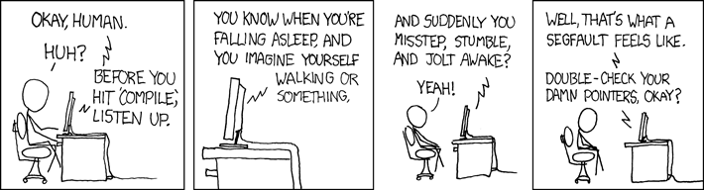
Feels like a Segmentation Fault

Slide 27
CWE-119: Überschreiten eines reservierten Speicherbereichs
Failure to Constrain Operations within the Bounds of a Memory Buffer
Zahlreiche Untertypen
  Buffer Overflow
  Buffer Underflow
Klassischer Fehler in C-Programmen
Bei moderneren Sprachen subtiler
  Teilweise indirekte Buffer Xflows

Slide 28
Bedeutung des Buffer Overflows für unsere Industrie
Häufigstes Werkzeug für Code Injection
  Vergleiche mit XSS bei Webanwendungen
Einfalltor für Würmer
  Siehe u.a. den Sasser Wurm
Ein einziger Buffer Overflow und das System ist vollständig unter fremder Kontrolle
Wissen um die Angriffsvektoren ist erster Schritt zur Absicherung
Notes:
Sasser Wurm:
- Auftreten in 2004
- Nutzte einen Buffer Overflow in der LSASS-Komponente
- LSASS = Local Security Authority Subsystem Service
- Voraussetzung für Infektion:
- Windows-System (ohne Sasser-Patch)
- Offener Port 445 oder 139

Slide 29
CWE-642: Heikle (Zustands-)Daten unter externer Kontrolle
External Control of Critical State Data
Beispiele:
  Anwendungszustand in URL-Parametern
  Authentifizierungsdaten in Cookie
  Abhängigkeit von Systemvariablen
Extremes Beispiel:
  PHP register_globals
Notes:
Für PHP register_globals gibt es ein Trainings-Video
Für weitere Informationen PHP-Studenten fragen

Slide 30
Externe Kontrolle bei verteiltem dynamischen Laden
Moderne Sprachen haben das „Feature“, Code von einer URL nachzuladen
  PHP: import
  Java: Classloader
Den aktuellen Inhalt der URL hat man meistens nicht unter Kontrolle
Perfektes Einfalltor für Trojaner
  Die Anwendung selbst kommt aus vertrauenswürdiger Quelle

Slide 31
CWE-73: Externe Kontrolle über Dateiname oder -pfad
External Control of File Name or Path
Beispiele:
  Benutzer darf Dateinamen angeben
    Hochladen von Bildern oder Dokumenten
Szenarien:
  Ausbruch aus Anwendungsverzeichnis („../“)
  Ungültiger Dateiname (z.B. Sonderzeichen)
Äquivalent:
  Externe Kontrolle über URL

Slide 32
CWE-426: Ungesicherte Arbeitsumgebung
Untrusted Search Path
Die Umgebungsvariable PATH enthält Verzeichnisse, deren Dateien direkt zugreifbar sind
  Viele Skripte verlassen sich darauf, dass PATH korrekt gesetzt ist
Ist PATH von Dritten änderbar, können beliebige Programme untergeschoben werden

Slide 33
Ein Problem auch für Java
Beim Start eines Java-Programms bestimmt der CLASSPATH sowohl Reihenfolge als auch Umfang des Ladens
Abhilfe schafft beispielsweise die Verwendung von signierten JARs
  JAR = Java Archive, dynamische Bibliothek

Slide 34
CWE-94: Fehlende Kontrolle über Code-Generierung
Failure to Control Generation of Code
Code Injection
Tritt immer auf, wenn Teile des Codes zur Ladezeit noch unbekannt sind
Beispiele:
  eval(String)
  include(String)
Abhilfe: z.B. Monolithische Anwendung

Slide 35
CWE-494: Herunterladen von Code ohne Integritätsprüfung
Download of Code Without Integrity Check
Beispiel: Automatischer Updater
Auch sicherste Webserver können „gehackt“ werden
  DNS-Spoofing
  Man-in-the-Middle Attack
Abhilfe: Signierung, Hash, Checksumme

Slide 36
CWE-404: Ungenügende Freigabe einer Ressource
Improper Resource Shutdown or Release
Beispiele:
  Fehlende Freigabe eines Datei-Handles
  Fehlendes Schließen eines Streams
  Fehlendes Schließen eines Socket
Gefahr:
  Denial-of-Service-Attacke mittels der Ressource (z.B. Socket)

Slide 37
CWE-665: Ungenügende Initialisierung
Improper Initialization
Variablen erhalten in (fast) jeder Sprache einen Default-Wert
Wenn eine Initialisierung z.B. aufgrund eines Fehlers unterbleibt, wird der Default-Wert belassen, aber verwendet
Siehe auch register_globals in PHP

Slide 38
CWE-682: Falsche Berechnungen
Incorrect Calculation
Beispiele:
  Anwender kann Werte direkt bestimmen
  Werte kommen aus Fremd-Systemen
  Werte werden aus unsicheren Quellen geladen
Typischer Fall: Division durch 0
Eine beliebte Schwachstelle für DOS-Attacken (Denial-of-Service)

Slide 39

Kategorie 3: Schwache Sicherheitsmaßnahmen
Schwachstellen in Bezug auf Sicherheitsmaßnahmen
  Falsch verwendet
  Mißbraucht
  Weggelassen
  Ignoriert

Slide 40
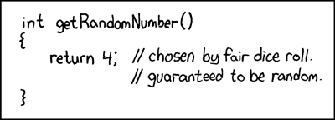
Der eigenerfundene Zufallsgenerator

Slide 41
CWE-285: Unvollständiger Zugriffsschutz
Improper Access Control (Authorization)
Nicht alle Ausführungspfade werden mit Zugriffskontrollen gesichert
  Angreifer könnte Fehler verursachen und dann z.B. mittels „Ignorieren“ höhere Rechte erlangen
Web-Anwendungen: Direkte URL-Eingabe darf die Prüfung nicht umgehen

Slide 42
CWE-327: Verwenden einer veralteten Verschlüsselung
Use of a Broken or Risky Cryptographic Algorithm
Eigene Verschlüsselungen taugen nichts
Viele Verschlüsselungen sind veraltet
  Geknackt (z.B. mathematische Lücke)
  Zu schwach (Moores Gesetz!)
MD5- und SHA-1-Hashes sind unsicher
  „Regenbogentabellen“ machen Brute Force unnötig

Slide 43
CWE-259: Festverdrahtetes Passwort
Hard-Coded Password
Auch: Default-Passwort
Erstaunlich weit verbreitet
Beispiele:
  BIOS-Passwörter
  (WLAN-)Router, Drucker, Handies
Hartverdrahtete Passwörter werden immer gefunden
  Content Scramble System (CSS) bei DVDs

Slide 44
CWE-732: Unsichere Rechtevergabe für heikle Ressource
Insecure Permission Assignment for Critical Resource
Beispiel:
  Konfigurationsdatei mit Lese-/Schreib-Recht für Allgemeinheit
  Lese-Recht für private (Zertifikat-)Schlüssel
  Passwort als Parameter im Prozess-Aufruf
Viele Systeme verlangen kurze Phasen der Unsicherheit während Installation

Slide 45
CWE-330: Verwendung von ungenügend zufälligen Zufallswerten
Use of Insufficiently Random Values
Beispiele:
  UID (unique ID) im Bereich von 1E6-9
  Verwendung von „nicht-initialisiertem“ Speicher als Zufallsquelle
    Siehe auch Debian OpenSSH Desaster
  Eigenentwickelter Zufallszahlengenerator
Computer sind keine Zufallsquellen
  Einsatz von Zufall ist eine Kunst
Notes:
Es gibt einen FIPS 140-1 Test für Zufallszahlen
Zufallsquelle aus Hardware (Temperaturfühler oder radioaktive Substanz)

Slide 46
CWE-250: Ausführung mit unnötig hohen Zugriffsrechten
Execution with Unnecessary Privileges
Beispiele:
  Webanwendung läuft als root-Benutzer
    z.B. Apache (und damit CGI-/PHP-Skripte)
  Werkzeug-Benutzeraccounts mit Shell-Login
Injizierter Code läuft mindestens mit den Rechten der Anwendung
Minimierung der Rechte minimiert Angriffsfläche

Slide 47
CWE-602: Nur klientenseitige Sicherheitsüberprüfung
Client-Side Enforcement of Server-Side Security
Beispiele:
  Netzwerk-Code fast aller (frühen) Spiele
  Teilweise moderne AJAX-/RIA-Anwendungen
Alle Eingaben und Informationen vom Klienten sind unsicher
Sicherheits-Prüfung zur Not duplizieren

Slide 48
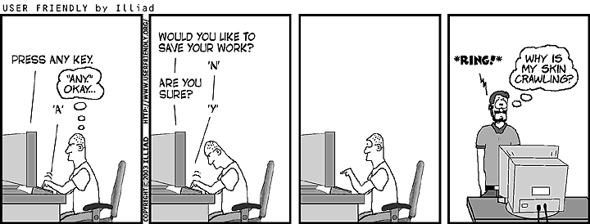
Der größte Bug: ISO/OSI Schicht 8

Slide 49
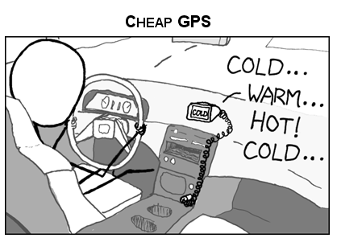
Einfachheit ist nicht immer die Lösung!

Slide 50
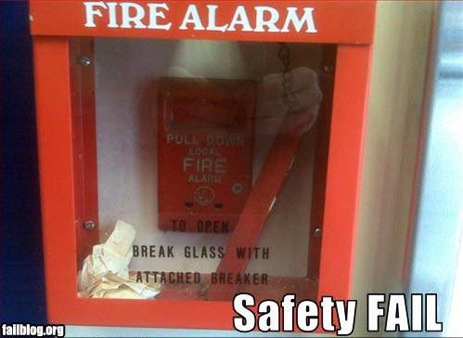
Zugriffsschutz kann nicht beliebig erhöht werden

Slide 51
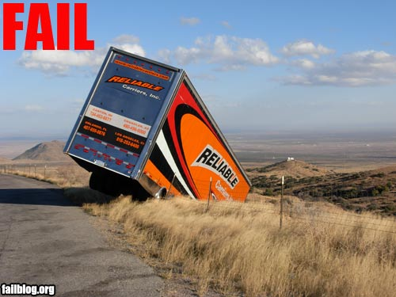
Sicherheit durch Absichtserklärung geht auch nicht

Slide 52
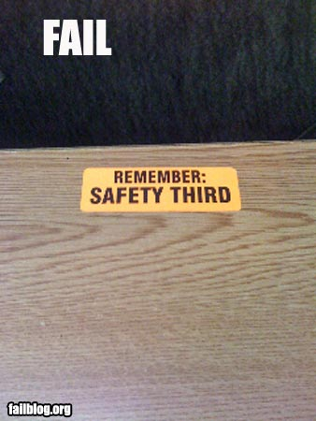
Daher: Safety Third!

